Slide 1
포트폴리오
acrafti2020@gmail.com 김상현

Slide 2
김상현
1981년생.
관심사 : 빅데이터와 AI개발에 관심이 많음.
취미 : 독서, 자전거, 여행, 낚시.
근무경력 : 경력 16년.
업무경험 : PL, 벡엔드개발, 프론트개발, DA, DBA, 데이터이관, 데이터엔지니어,

Slide 3
AI강화학습 주식트레이더(2021)
자체 개발 프로젝트
업무를 체화하기 위해, 관심있고 제가 가장 잘 아는 주식데이터로 개발해보았습니다.
완벽히 완성된 개발은 아니지만, 이 프로젝트를 통해서
데이터전처리,
데이터모델링 및 강화학습 Agent이해,
딥러닝네트워크 설계
4) 추론프로세스를 통한 최적 모델 선택의 중요성
5) 강화학습 재학습 방법
6) Pytorch, Tensorflow언어에 따른 RNN Layer Performance 차이
에 대해서 향상된 지식을 터득할 수 있었습니다.

Slide 4
개발환경
Python 3.8
Bash Script
Tensorflow2.5
SpringBoot2.0
Kafka
Logstash
Telegraf
MariaDB
Kafka
Logstash
Telegraf
MariaDB

Slide 5
Architecture
AI Trader(GPU 서버)
DB서버
학습스크립트
AI Trader Learner
재학습스크립트
AI Trader Inferencer
Kafka
(실시간시세)
추론스크립트
AI Real Trader
Databse
(시세정보/계좌정보/주문정보)
트레이딩스크립트
Telegraf
Logstash
시세 BatchJOB
시세수집서버
시세 Bridge App(Win<>Linux)

Slide 6
Application Architecture
Telegraf
학습스크립트
추론모델 선택 모듈
Logstash
재학습스크립트
메인 모듈
학습기 모듈
가시화 모듈
추론스크립트
추론 모듈
데이터관리 모듈
트레이더 모듈
트레이딩스크립트
환경 모듈
에이전트 모듈
신경망 모듈

Slide 7
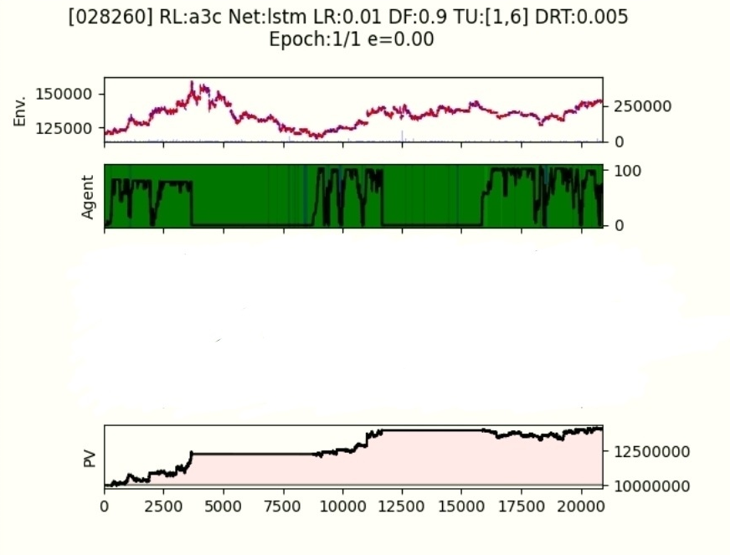
4개월 데이터 학습한 모델을 9개월 데이터 테스트 결과 : 수익률 41프로

Slide 8
H캐피탈 머신러닝 운영 및 유지보수(2020~2021)
[역할]
H2O and 파이썬 하이브리드 모델 산출 기능 개발.
파이썬 앙상블 모델 인터페이스 개발.
Realtime Prediction Server, Automation Multi모델 산출 성능 최적화.
로그수집 장애알림서비스 개발
ML운영서비스 및 프로세스 최적화 및 트러블이슈사항 해결.
[향상된 능력]
데이터사이언스 분들의 업무과정을 간접경험하고, 전처리 성능향상을 위해 데이터전처리과정을 경험, ML엔지니어로서의 역할능력 향상.

Slide 9
Pre Architecture
KAFKA
R Server
Model
Generation
M1
EAI
Message
Broker
Realtime
Prediction
Server
M2
M3
JupyterHubPython
Model
Generation
M4
M5
M6
Single Server Multi Model
Multi Message Multi Model
One Model One Topic
Result

Slide 10
SK Flo ML클라우드 플랫폼 개발
[개요]
전 과정
음원에 대하여 VGGish 의 전처리 과정과 동일한 전처리 수행
Log Mel Spectrogram 얻기
전처리된 음원에 대하여 VGGish 를 이용하여 feature extract 수행
VGGish 모델은 github 에 공개된 YouTube-8M pre-trained 모델을 사용
음원에 대응하는 128 차원 임베딩 벡터 생성
VGGish 로 얻은 128 차원 임베딩 벡터를 compass-music 자체 모델의 input 으로 활용
자체 모델의 학습
자체 모델의 추론
[역할]
Backend API 개발, docker, docker-compose개발, k8s 적재이미지 개발.

Slide 11
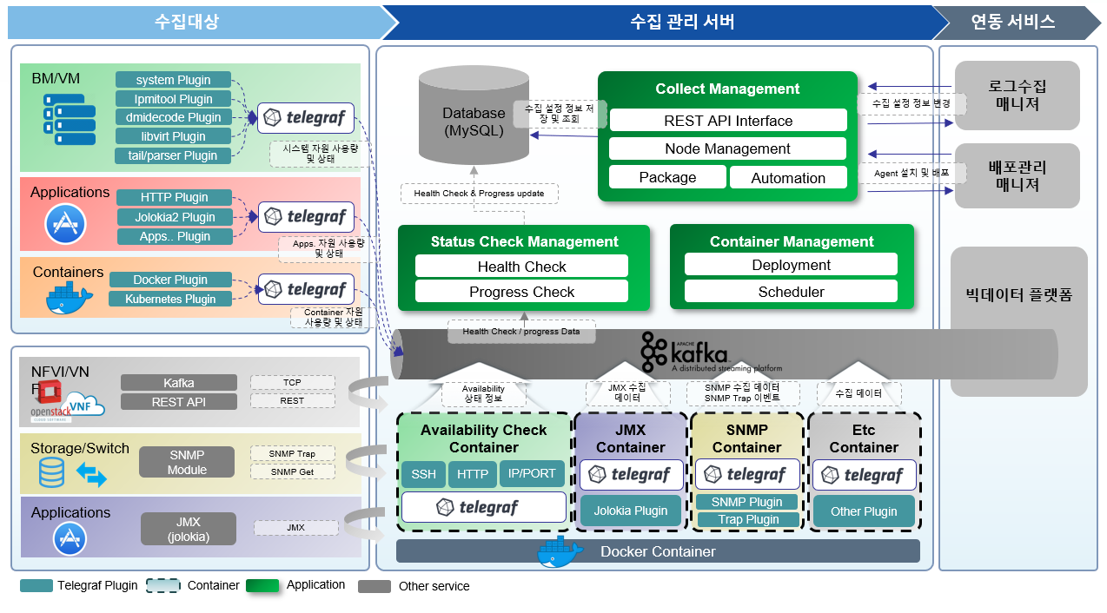
스마트시티 보안관제
[역할]
PL, Backend API 개발
[업무능력 향상]
다양한 ELK스택을 사용해보고 아키텍처 대상으로 선정
및 테스트해봄으로써,
빅데이터 시스템 전반에 대한 업무능력 향상.
리눅스 보안시스템에 대한 연구.
ML개발자들과 협업.

Slide 12
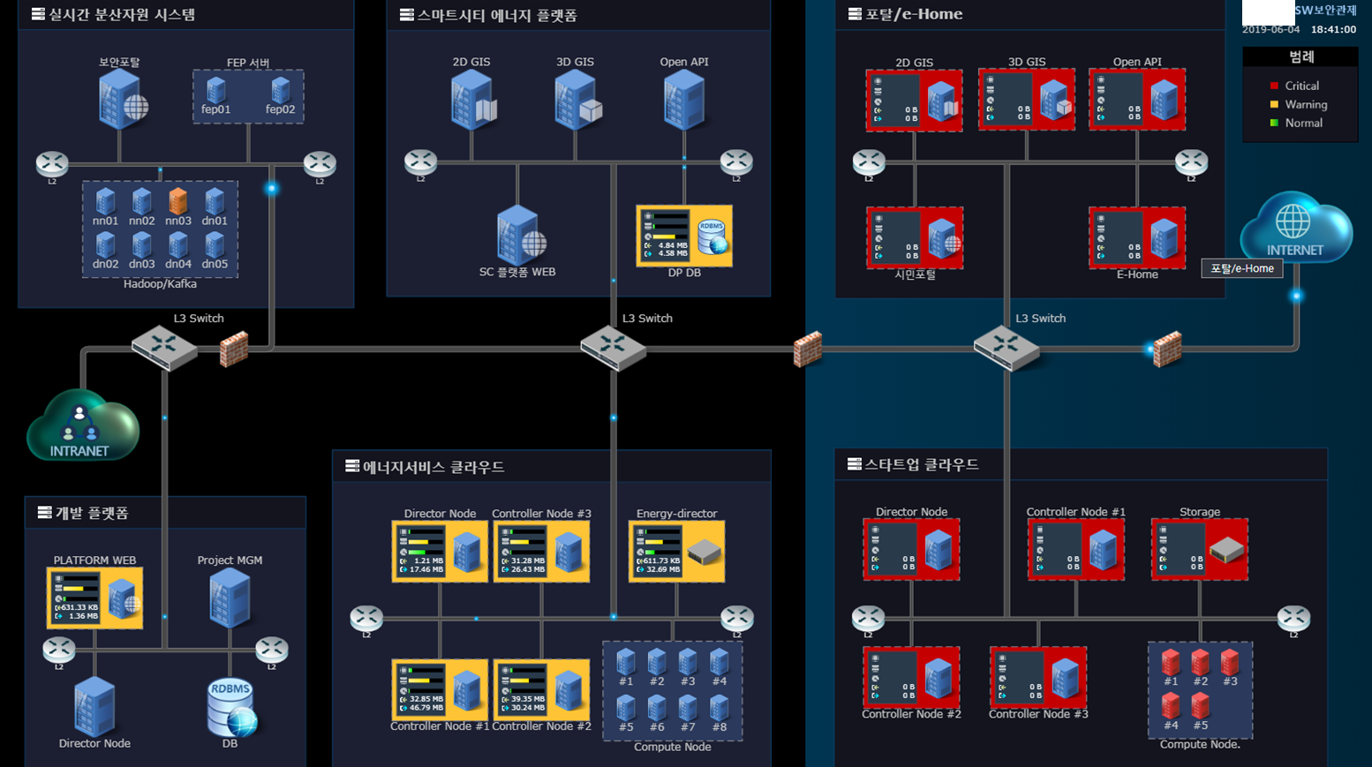
스마트시티 보안관제 대시보드

Slide 13
감사합니다.

